Slide 1
实习工作总结汇报
汇报人：徐佳男
汇报日期：2024年8月28日

Slide 2
目录大纲
01
个人介绍
02
工作内容与成果
介绍实习期间承接的工作内容和产出的成果贡献
03
挑战与解决方案
在实习期间遇到的挑战，以及面对挑战时所采取的行动与方案
04
个人成长与收获
总结实习期间在个人成长方面的收获
05
未来展望
对组织的建议

Slide 3
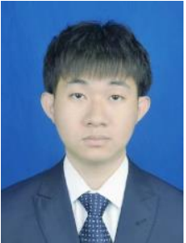
一、个人介绍
姓名 | 徐佳男
籍贯 | 黑龙江哈尔滨
政治面貌 | 中共党员
学校 | 哈尔滨工业大学
所在研究机构 | 机器人技术与系统国家重点实验室
专业 | 机器人工程
研究方向 | 机器人技术
教育经历：
2022~至今 | 哈尔滨工业大学 | 机电工程学院 | 机器人工程 | 硕士研究生 (TOP 13%) | 保研
2018~2022 | 吉林大学 | 机械与航空航天工程学院 | 机械工程 | 本科 (TOP 10%)
科研经历：
基于多层雷达信号的四组机器人导航方法研究 | 机器人研究所重点项目
基于声视融合的海底三维地图构建方法研究 | 国家重点研发计划
面向非结构化场景的足式机器人视觉导航方法研究 | 国家重点研发计划
多智能体自主避障控制策略的研究 | 吉林大学本科优秀毕业论文
帕金森患者下肢助力运动系统 | 国家级大学生创新创业训练项目
荣誉奖项：
学业奖学金 共计7次 | 校/院优秀学生 共计4次 | 社会奖学金（潍柴动力） | 吉林大学优秀团员

Slide 4
二、工作内容与成果
01
组内业务学习
02
图像渲染demo开发
03
统一平台demo开发
04
实习生培训

Slide 5
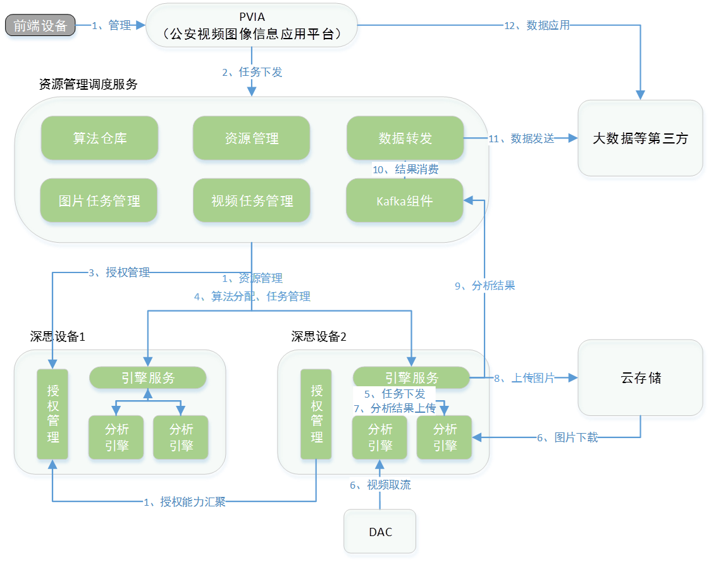
二、工作内容与成果
1. 组内业务学习
深思4.0.0授权控制方案
深思4.0.0系统架构与数据流
深思4.0.0授权能力管理时序图

Slide 6
二、工作内容与成果
1. 组内业务学习
当前组内授权服务(AuthCMS)架构

Slide 7
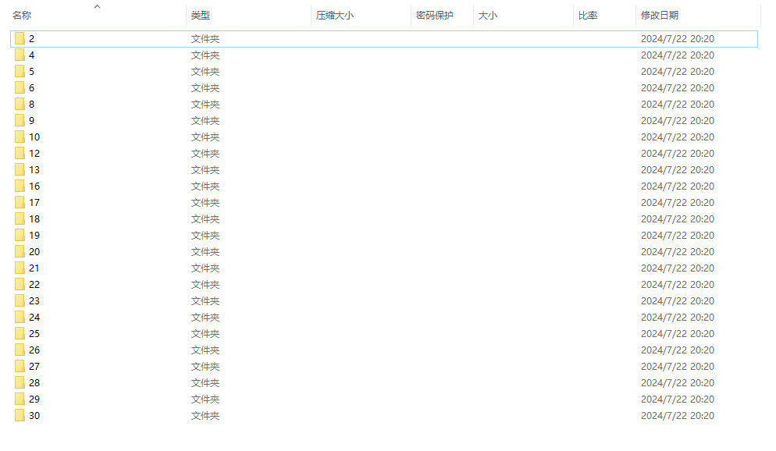
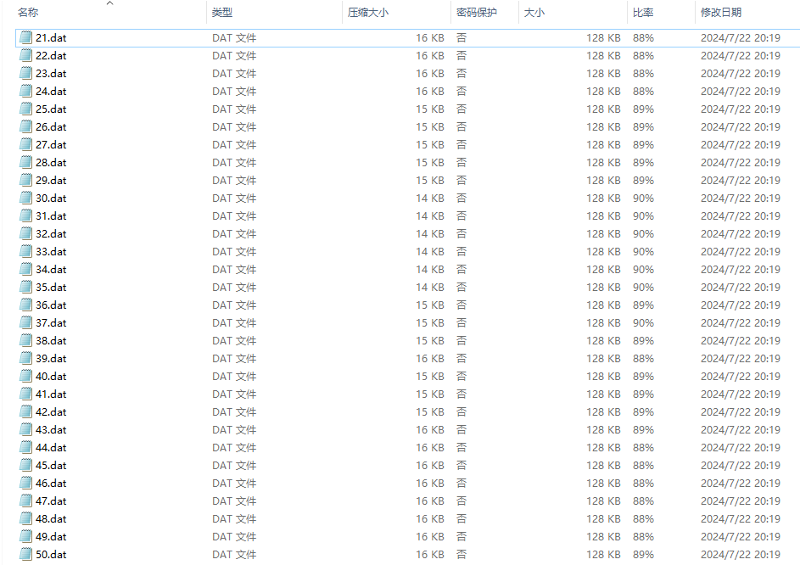
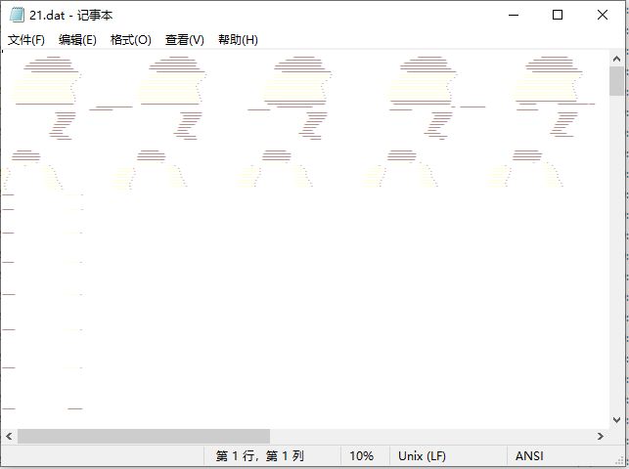
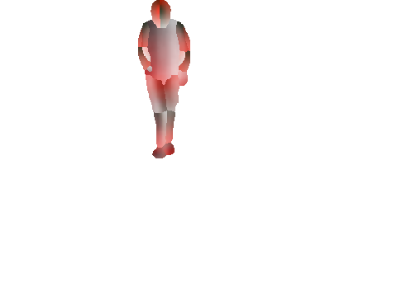
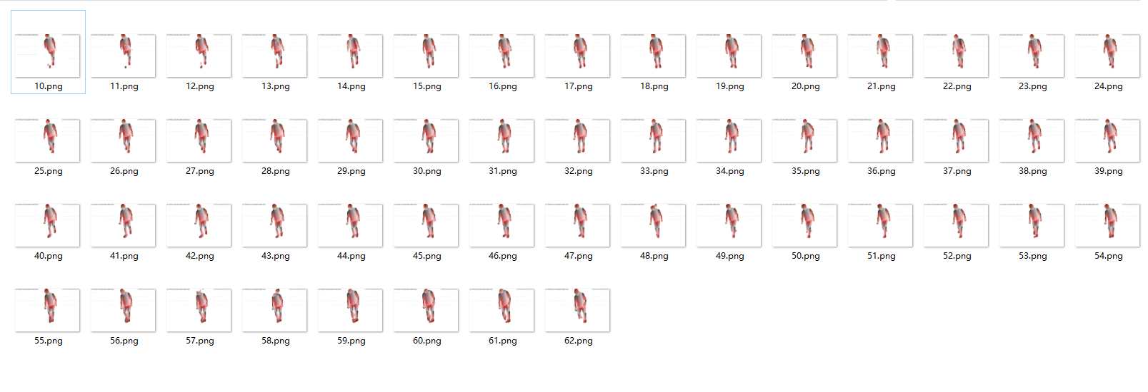
二、工作内容与成果
2. 图像渲染demo开发

Slide 8
二、工作内容与成果
2. 图像渲染demo开发
Image_rendering/
| - data/
| | - dp_feat_sdp /*人体位姿点阵序列原始数据*/
|
| - src/
| | - Convert.cpp /*图像渲染类源文件*/
| | - Convert.h /*图像渲染类头文件*/
| | - main.cpp /*main函数主流程*/
|
| - third_party/ /*opencv库路径*/
| | - inc/opencv4/opencv2 /*opencv头文件路径*/
| | - lib/x86 /*opencv库文件路径*/
|
|
| - CmakeLists.txt/ /*cmake文件*/
|
| - build/ /*编译路径*/

Slide 9
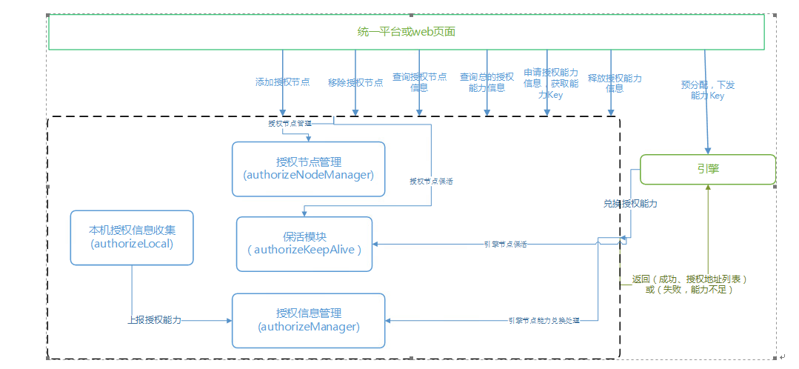
二、工作内容与成果
3. 统一平台demo开发
模拟统一平台任务流程，实现功能

Slide 10
二、工作内容与成果
3. 统一平台demo开发
Platform/
| - include/ /*头文件路径*/
| | - cJSON/
| | - curl/
| | - hlog/
| | - hpr/
| | - openssl/
| | - libsafefunc/
|
| - libs/ /*库文件路径*/
| | - ARM/
| | - x86
| | - curl/
| | - hlog/
| | - hpr/
| | - openssl/
| | - libsafefunc/
| - src/ /*源文件路径*/
|
| - CmakeLists.txt/ /*cmake文件*/
|
| - build/ /*编译路径*/

Slide 11
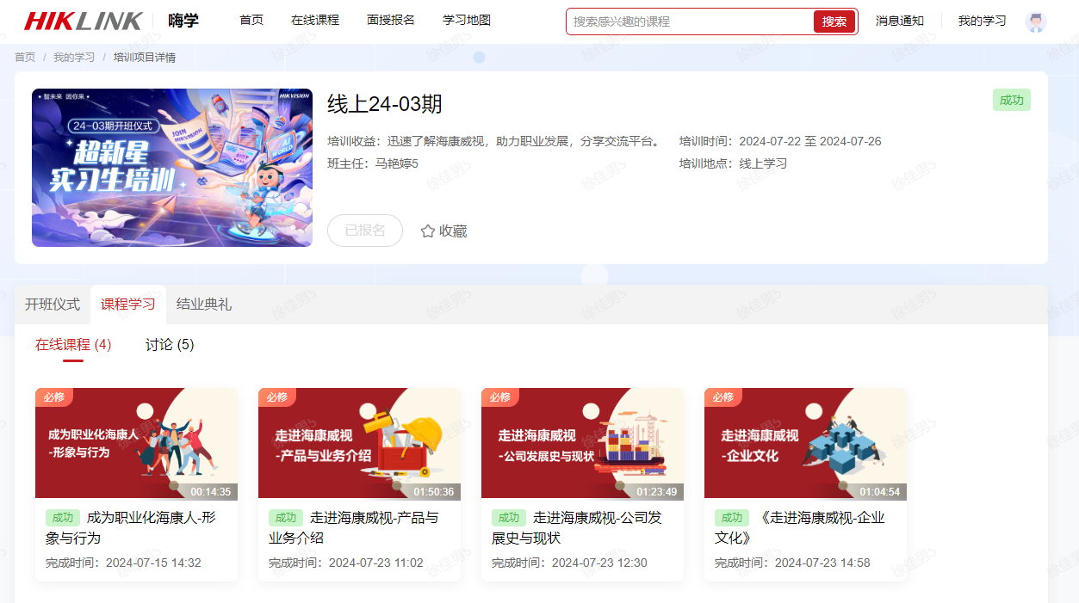
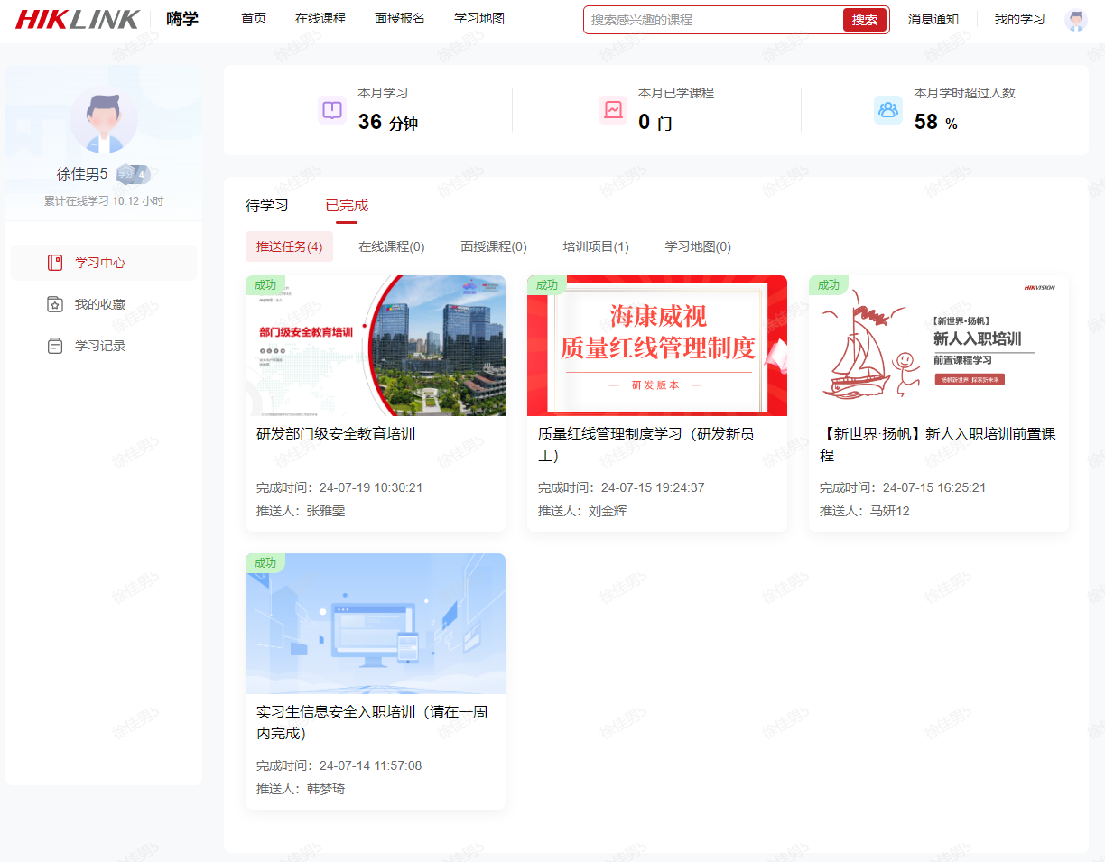
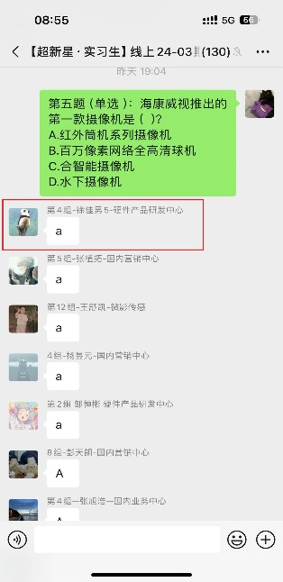
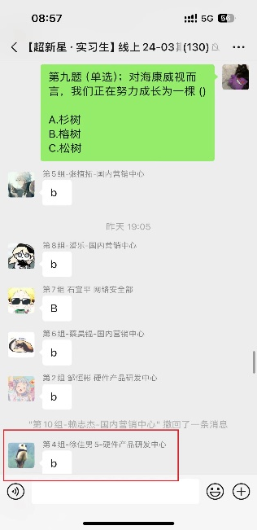
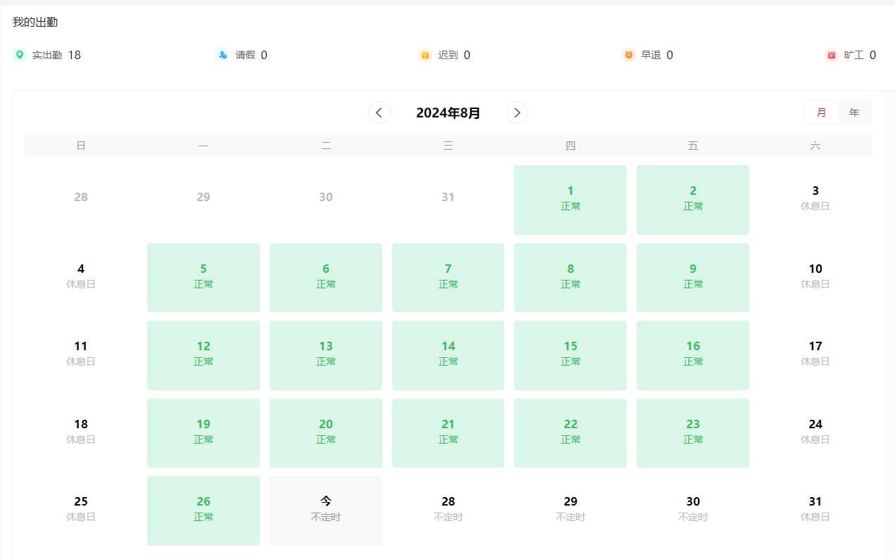
二、工作内容与成果
4. 实习生培训
超新星实习生24-03期班线上培训项目
实习生线上推送课程
出勤记录
超新星实习生24-03期班答题活动

Slide 12
三、挑战与解决方案
在实习期间遇到的挑战，以及面对挑战时所采取的行动与方案

Slide 13
四、个人成长与收获
总结实习期间在个人成长方面的收获

Slide 14
五、未来展望
对组织的建议

Slide 15


